Slide 1

eTwinning nedir?
E-twinning eylemi, Avrupa Birliği, E-twinning'e üye okulların gerekli altyapıyı sağlayarak Bilgi ve İletişim Teknolojilerini kullanarak işbirliği yapmaya teşvik etmeyi amaçlayan bir Avrupa Komisyonu girişimidir.

Slide 2
eTwinning Neler Sağlar?
Avrupa'daki diğer meslektaşlarınızla işbirliği yapın ve onlardan ilham alın
Akranlarla paylaşın
Birlikte beceri geliştirin
Tanıtın ve kutlayın
Bir kahraman ol

Slide 3

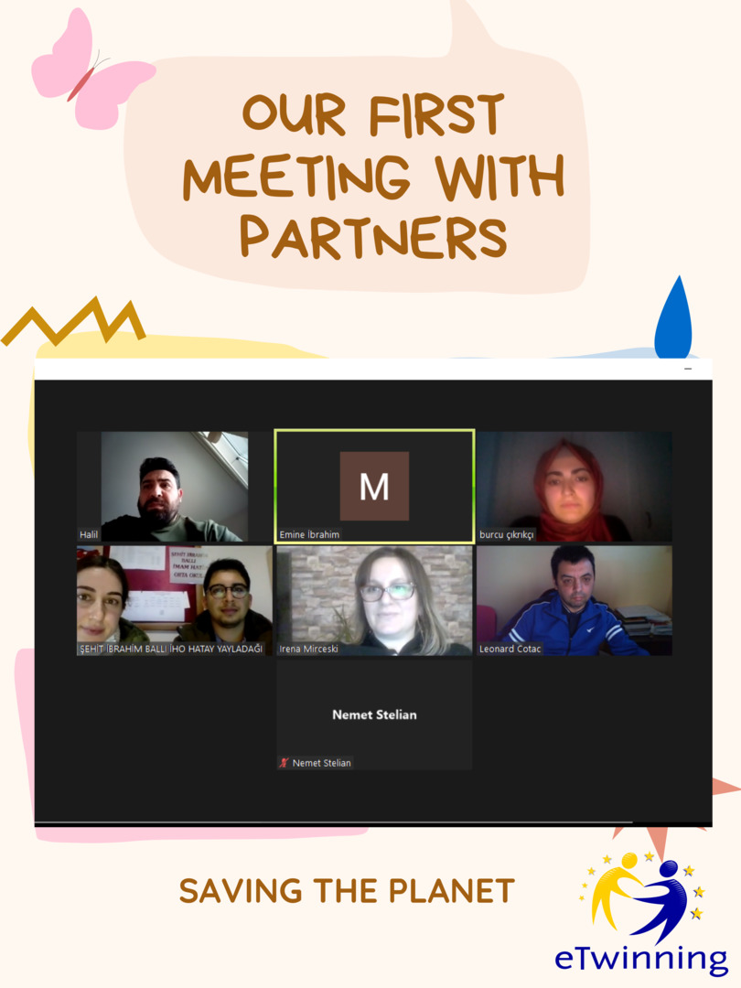
BİZ NELER YAPTIK?

Slide 4

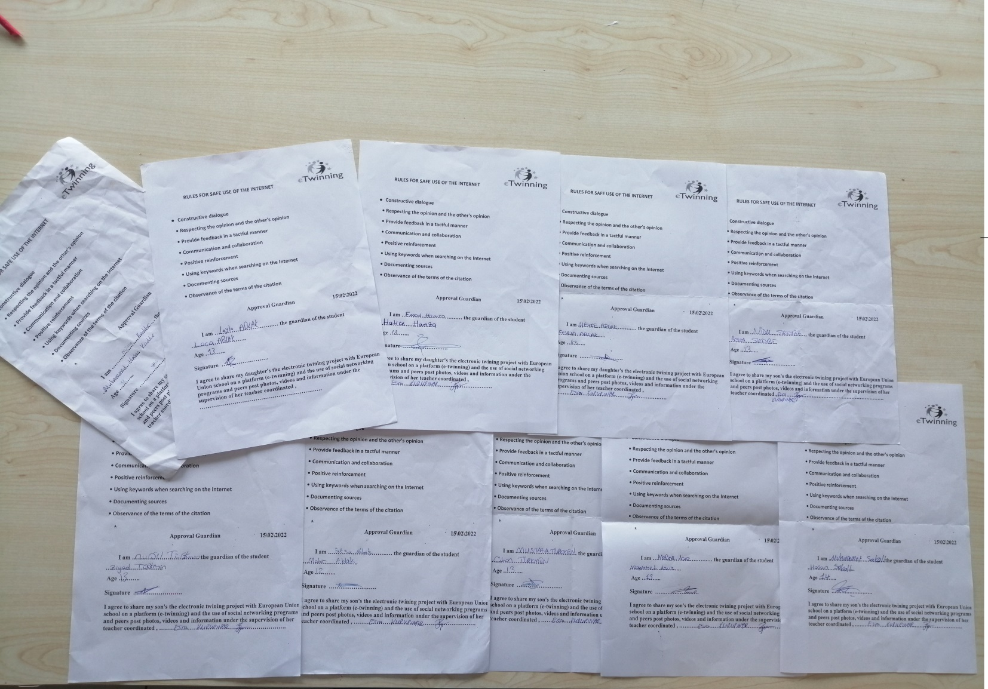
FAMILY PERMISSIONS

Slide 5


Slide 6
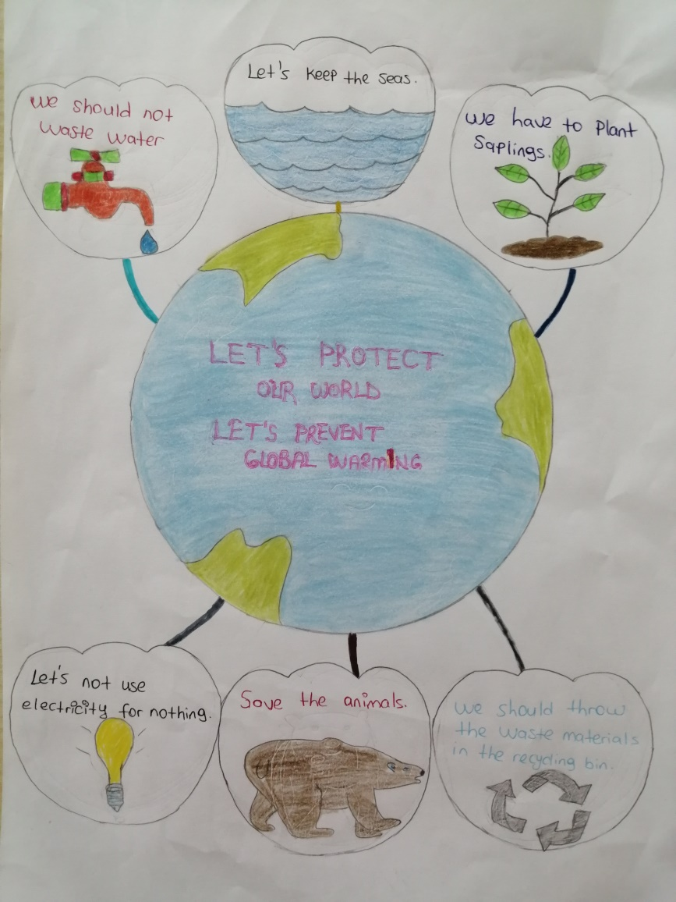
SAVING THE PLANET(POSTERS)

Slide 7
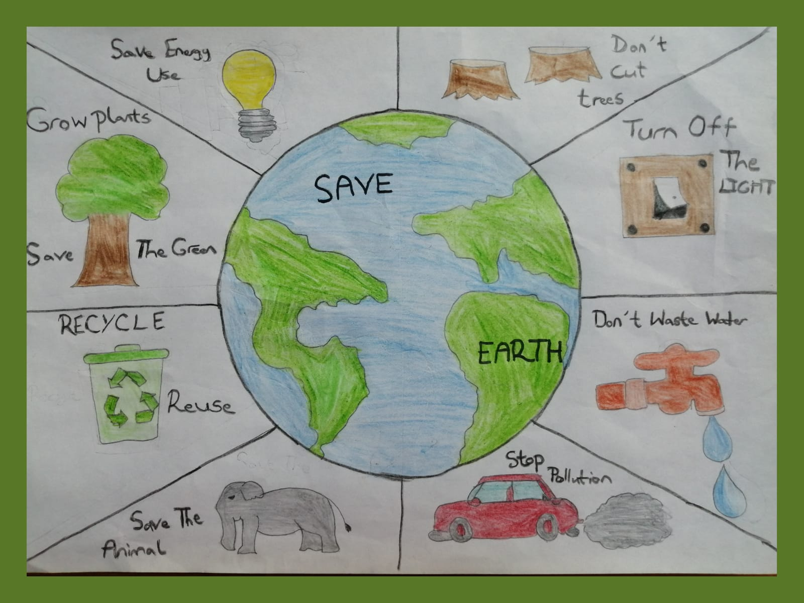

Slide 8
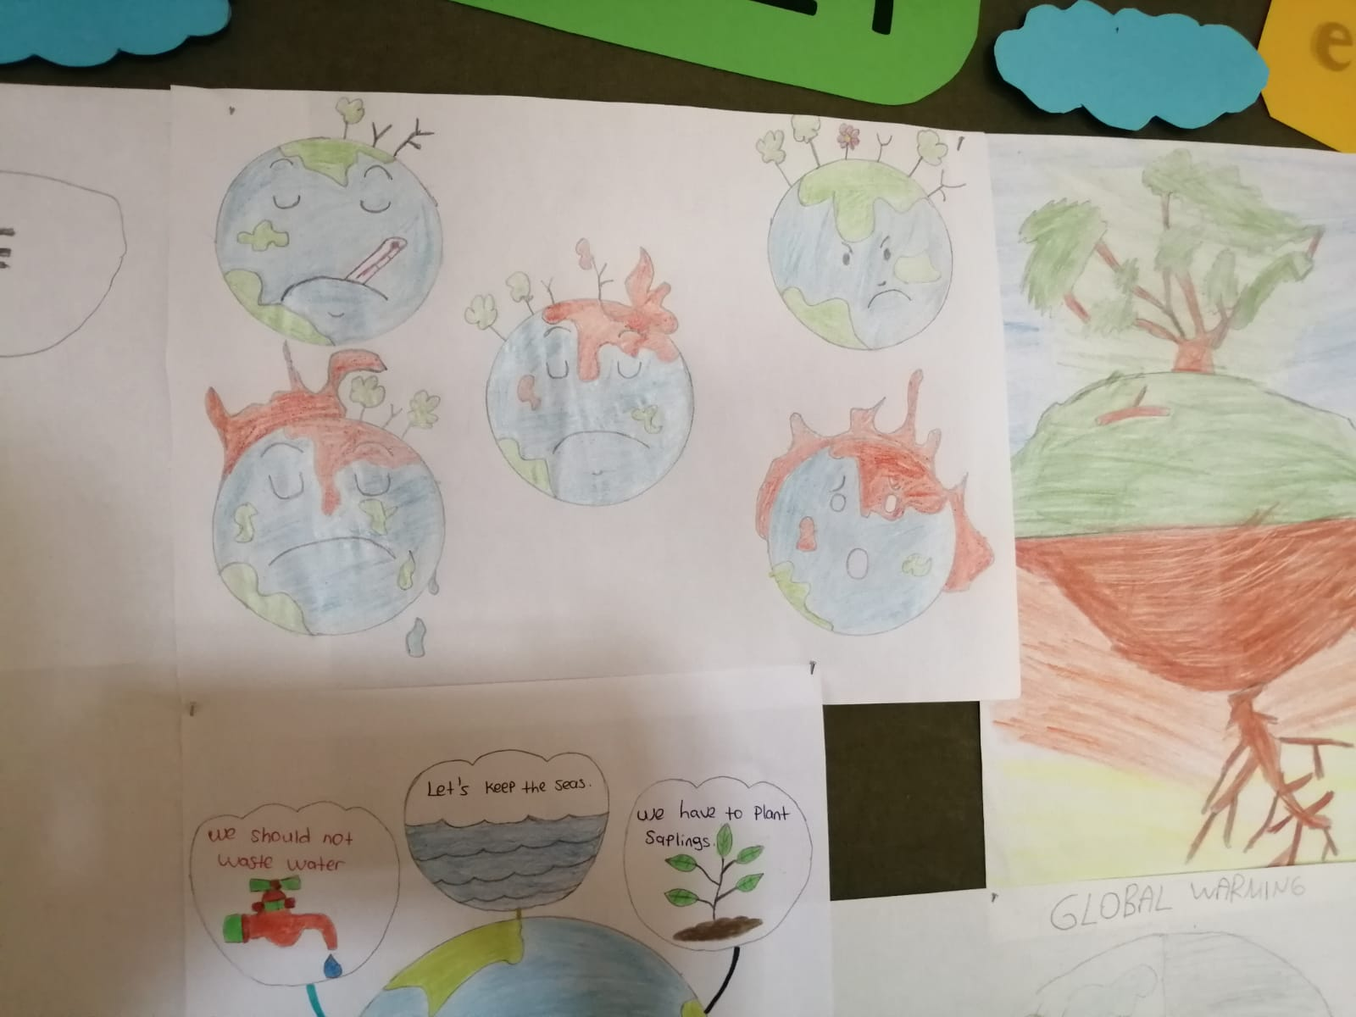

Slide 9
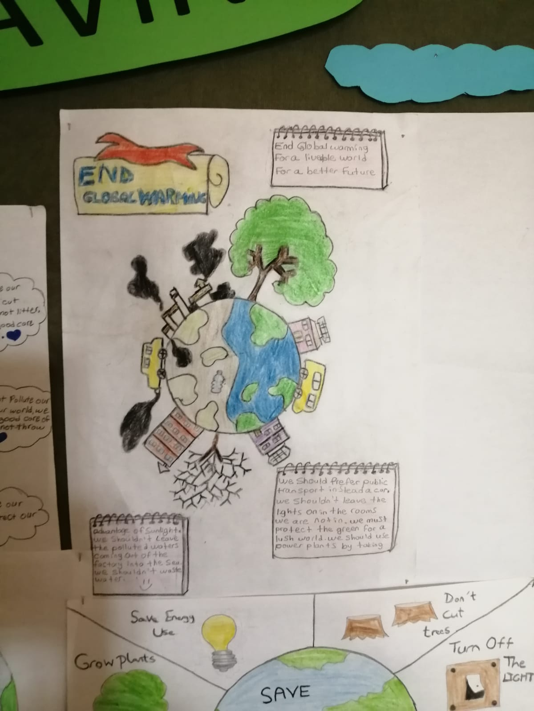

Slide 10
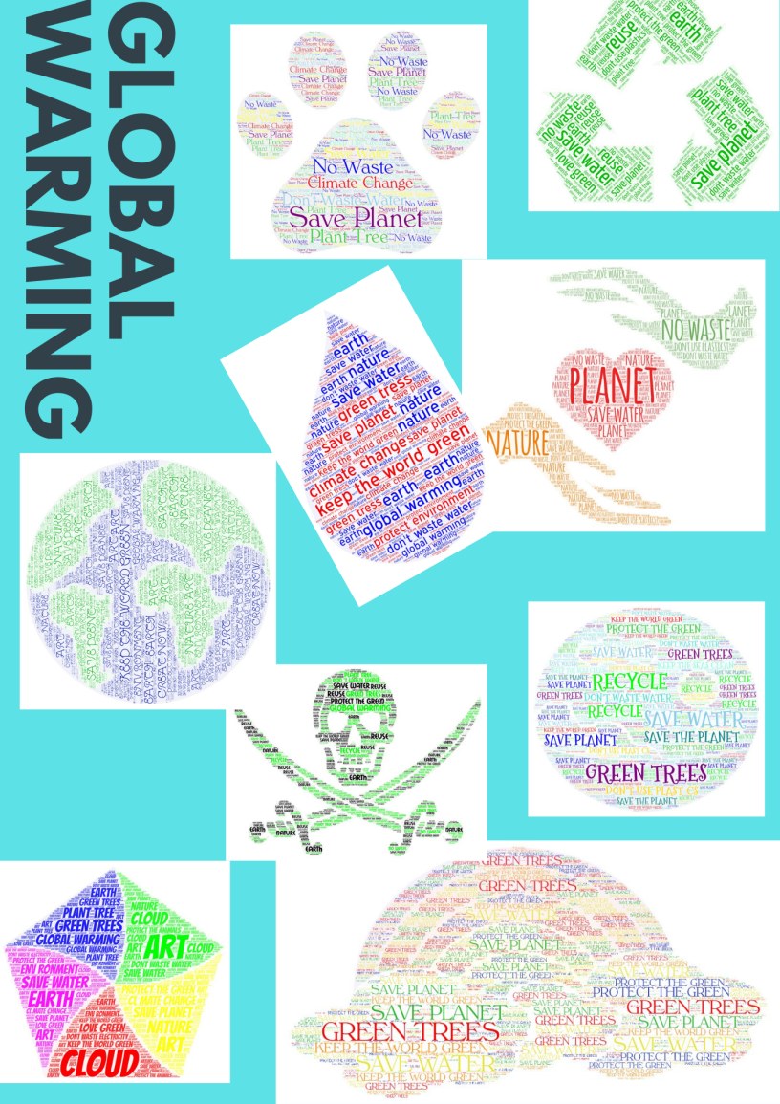
WORD-ARTS

Slide 11


Slide 12


Slide 13
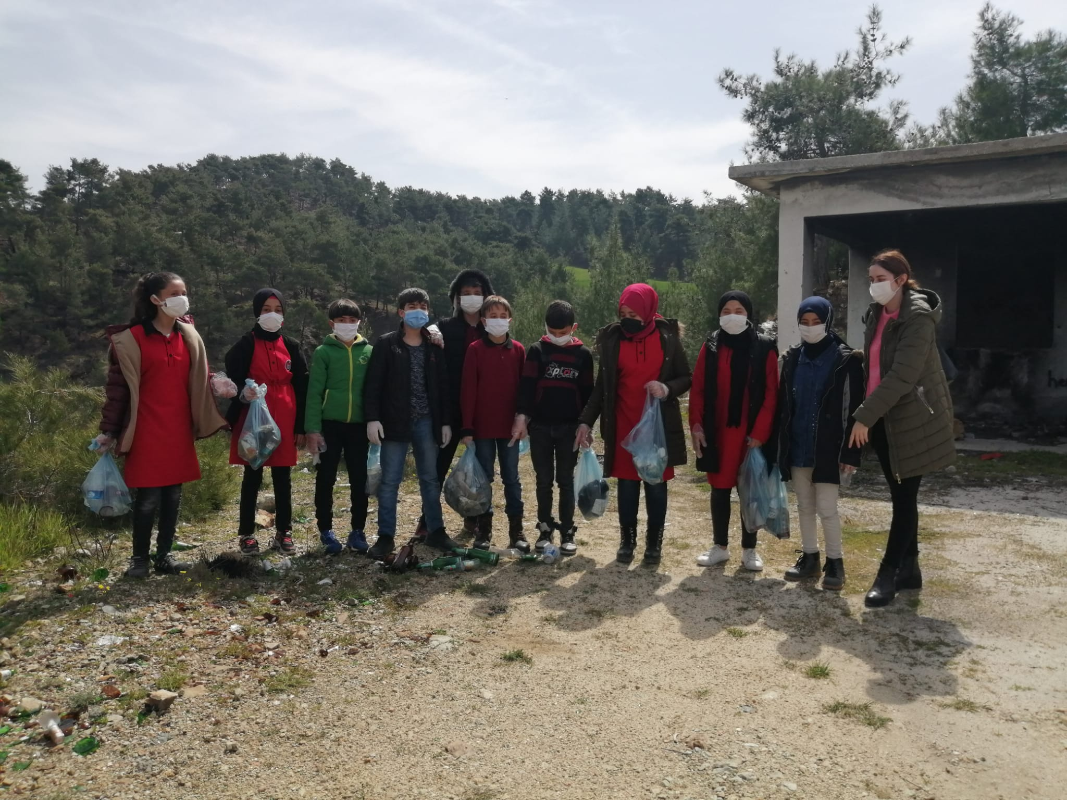
ENVIRONMENT SEARCH

Slide 14
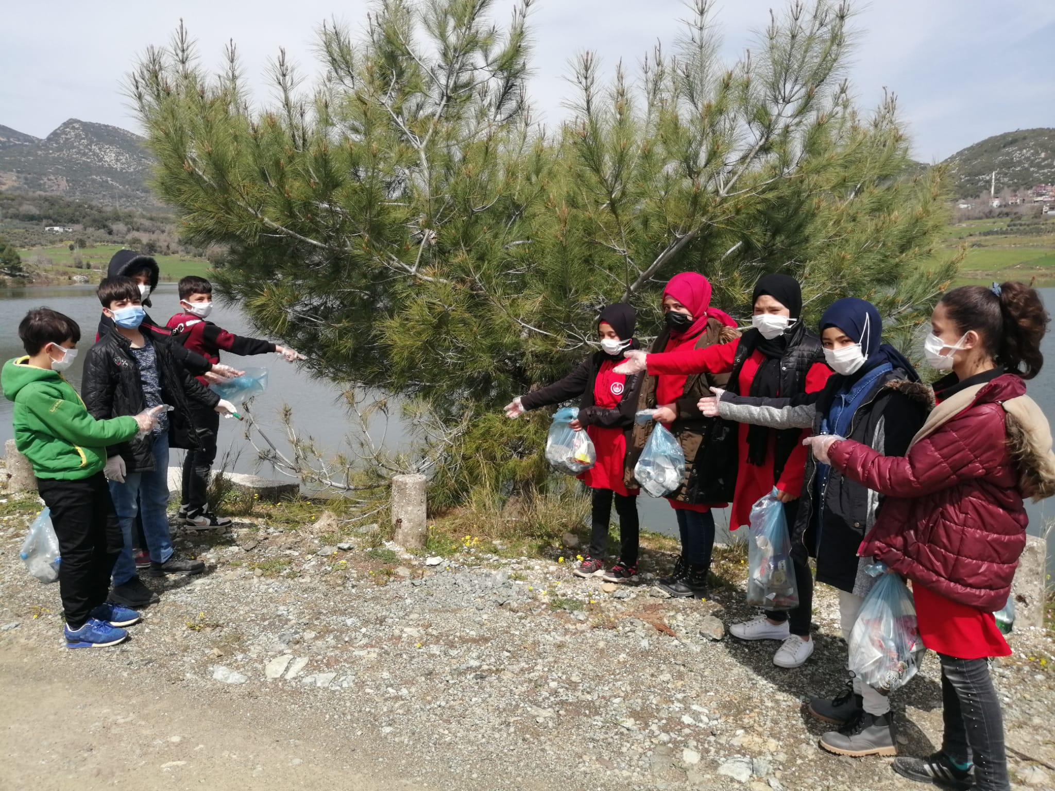
DETECTING PROBLEMS

Slide 15
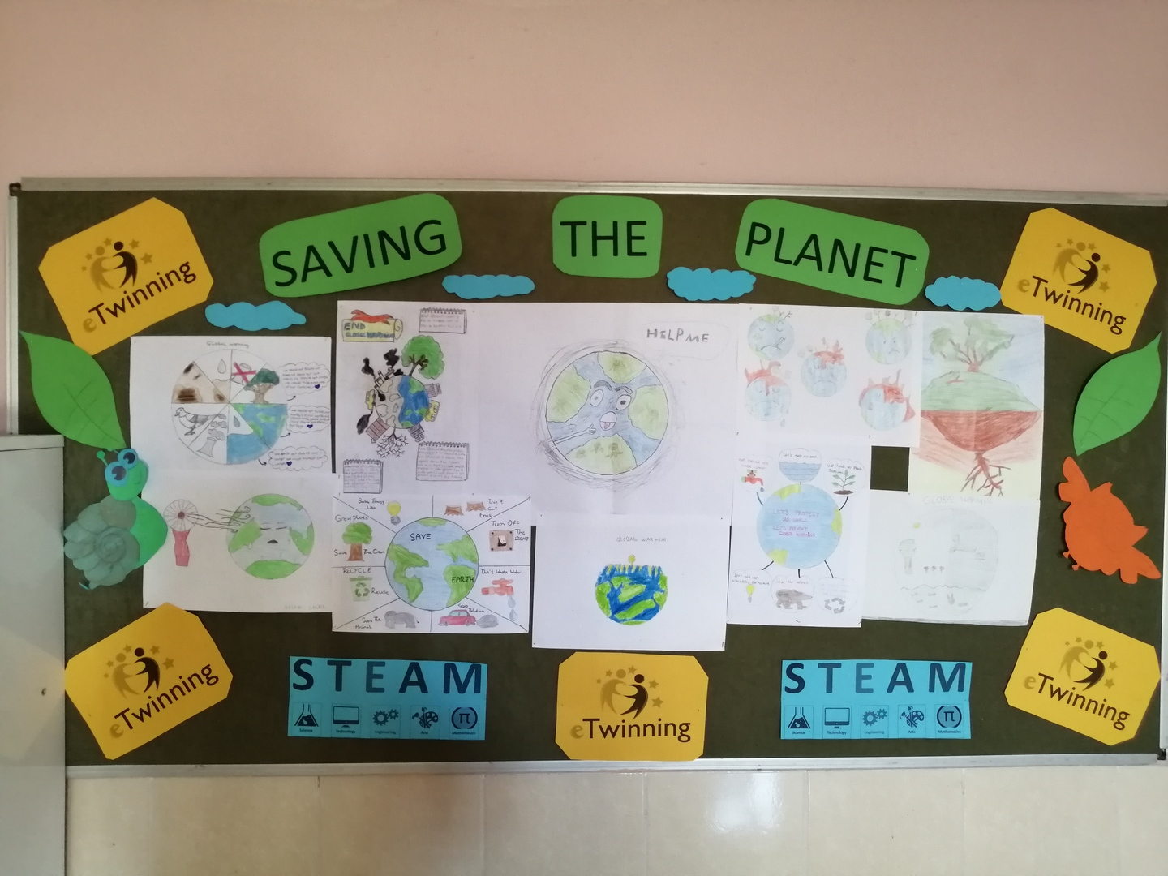
SCHOOL BOARD

Slide 16
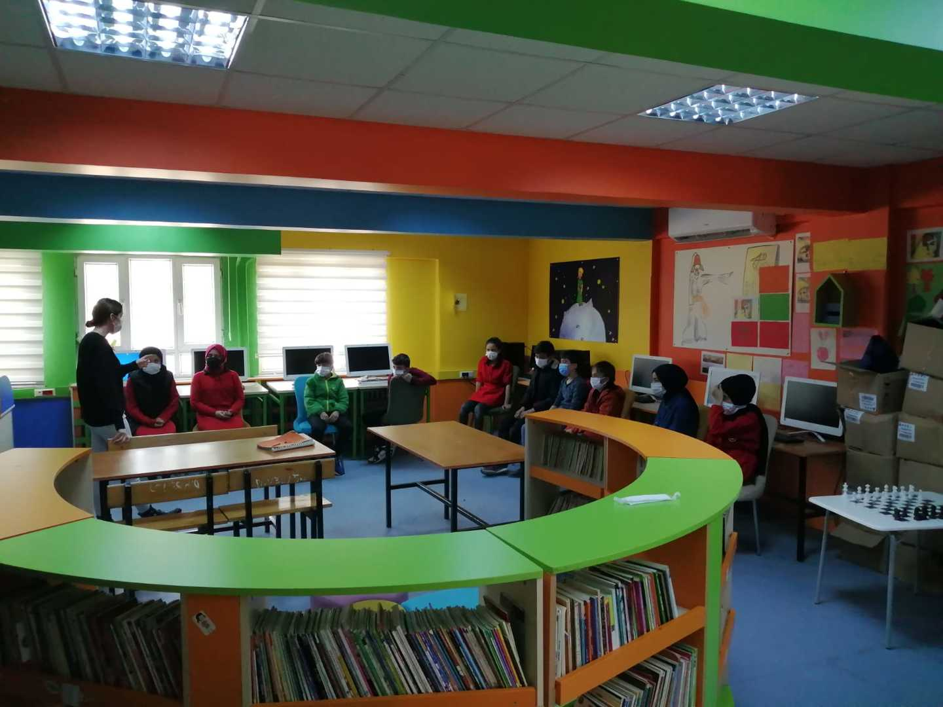
MEETINGS

Slide 17
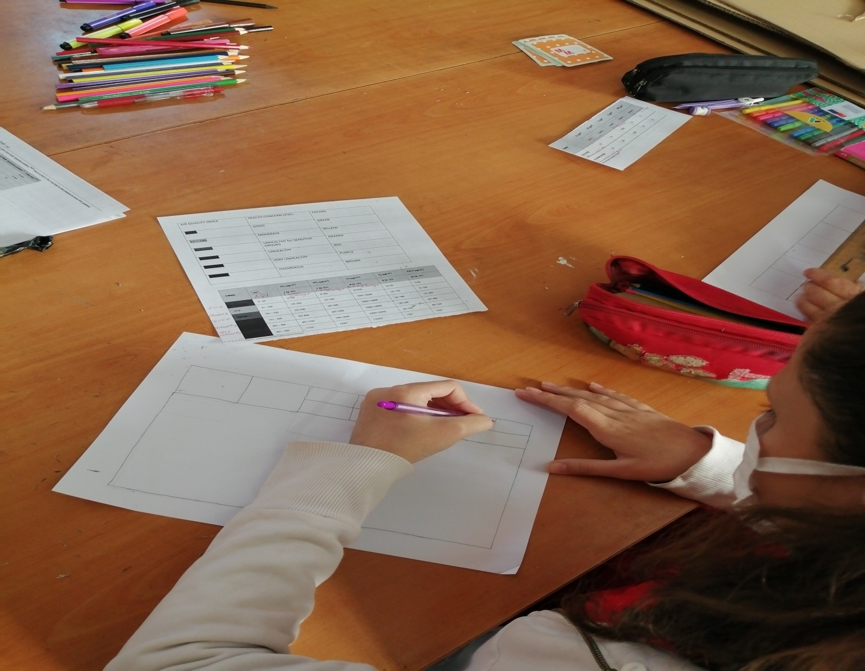
AIR QUALITY CHARTS

Slide 18
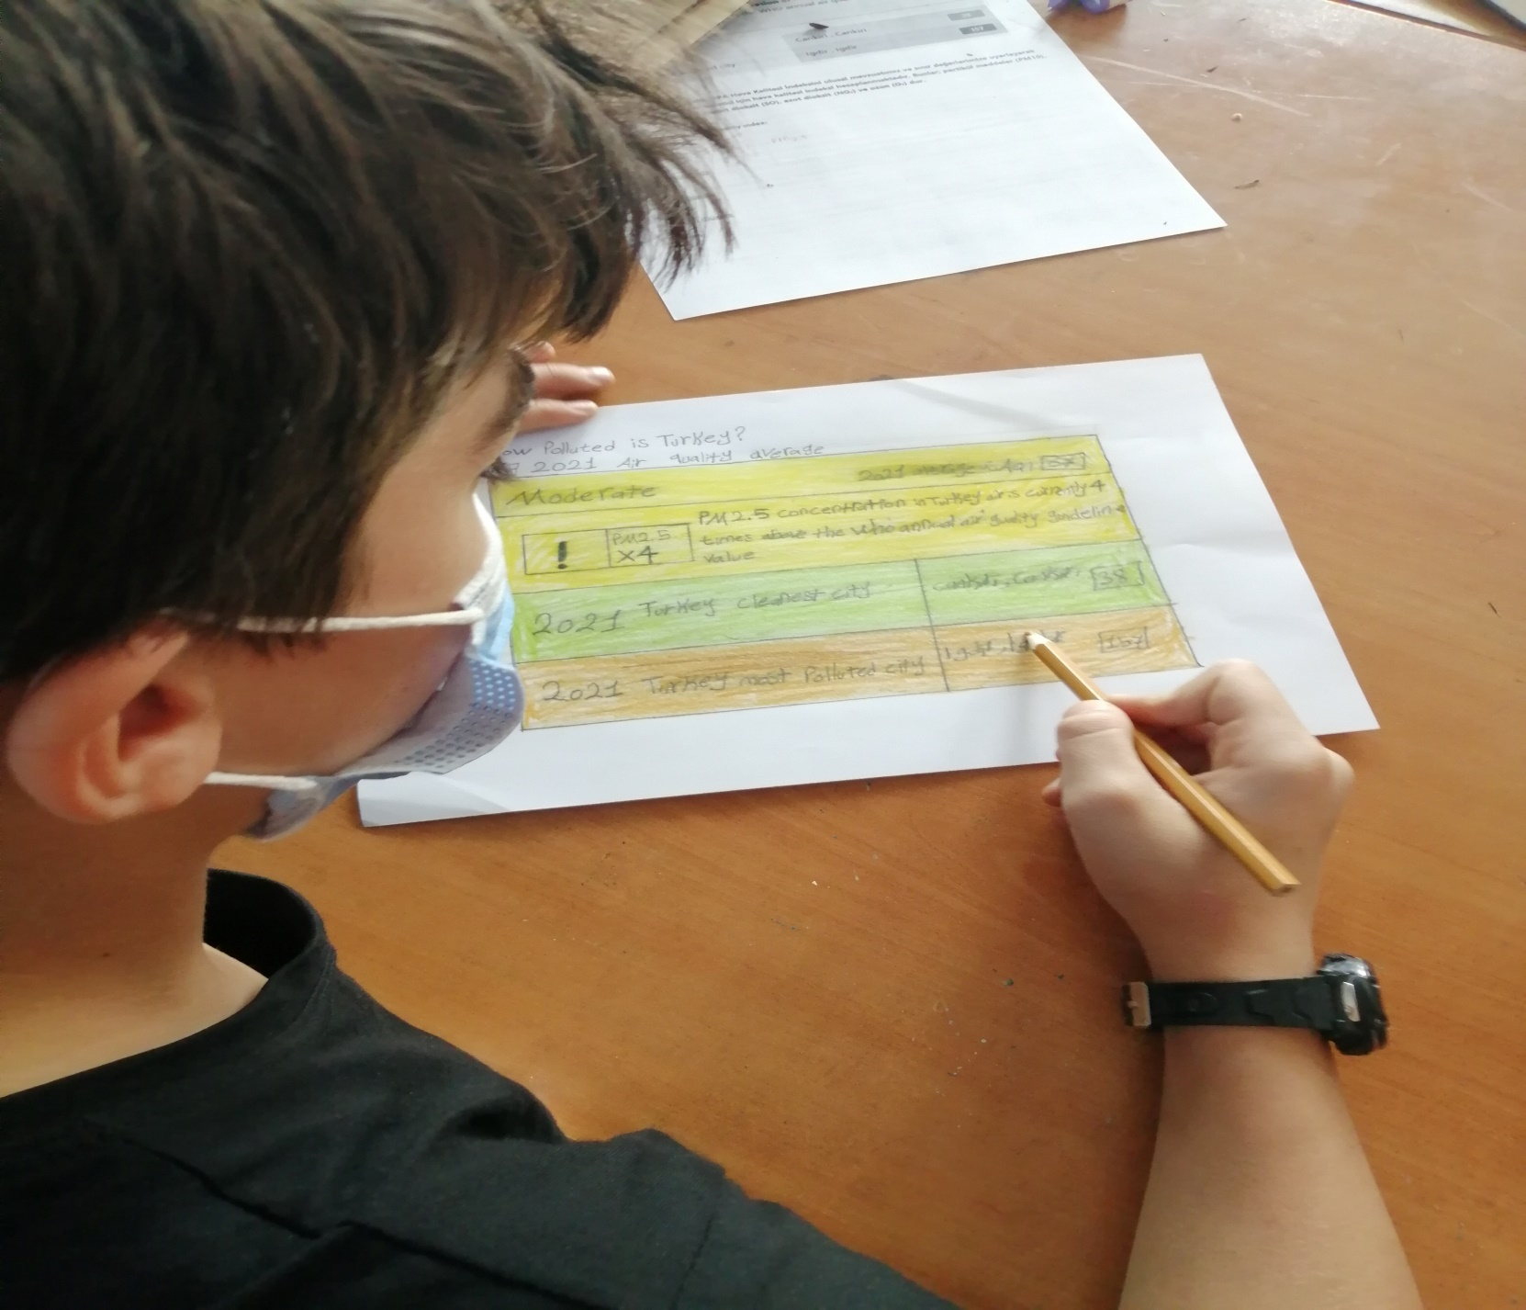

Slide 19
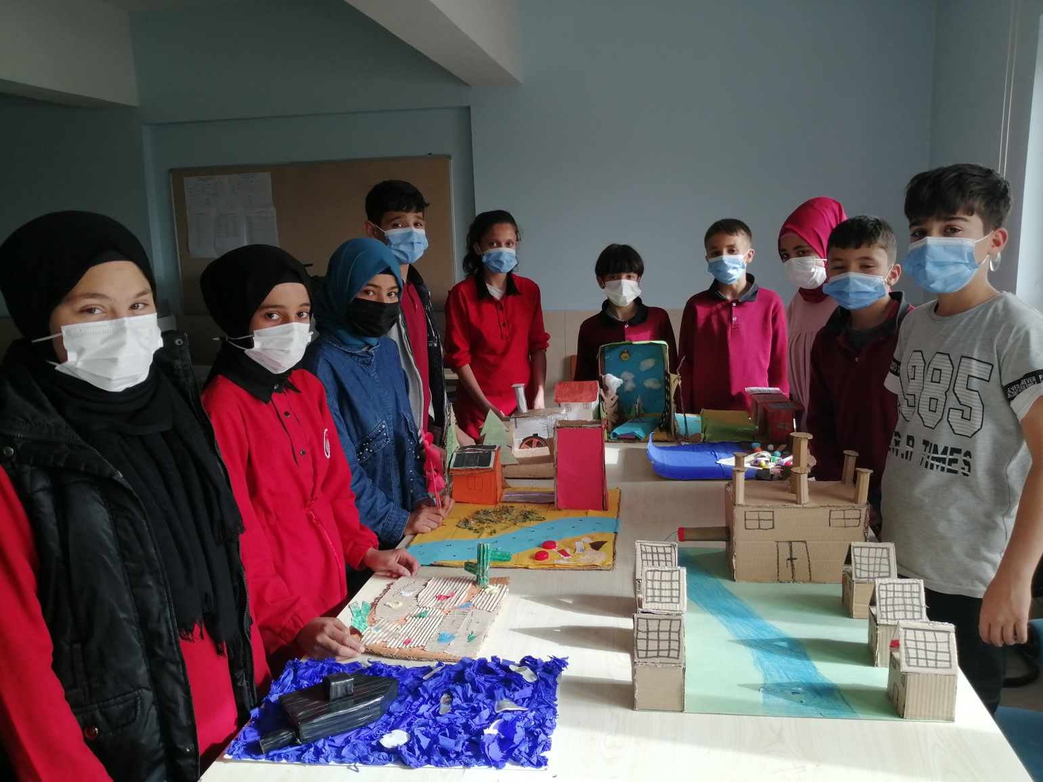
ART-CRAFTS

